Slide 1
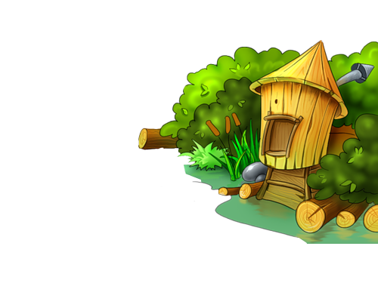
Муниципальное дошкольное образовательное
учреждение детский сад
общеразвивающего вида «Малыш»
Проект по благоустройству территории участка детского сада
«Сказочный островок»
Воспитатели:
Стародуб С.М. (2 кв.кат.)
Носова Л.В. (2 кв.кат.)
2012 г.

Slide 2
Цель проекта:
Благоустройство территории участка группы «Смешарики» через создание развивающего пространства для детей дошкольного возраста.
Задачи:
1. Создание развивающего пространства для самостоятельной деятельности детей дошкольного возраста ;
2. Улучшение экологического и эстетического состояния территории участка ДОУ;
3. Повышение функциональности оборудования на участке;
4. Привлечение родителей воспитанников к работе по улучшению состояния территории участка.

Slide 3
Этапы осуществления деятельности по проекту:
Руководители проекта:
Носова Лилия Вадимовна (воспитатель 2 кв. категории),
Стародуб Светлана Михайловна (воспитатель 2 кв. категории).
Участники проекта:
Воспитатели, родители
Сроки реализации проекта:
с 1.06.2012г. по 10.09.2012г.

Slide 4
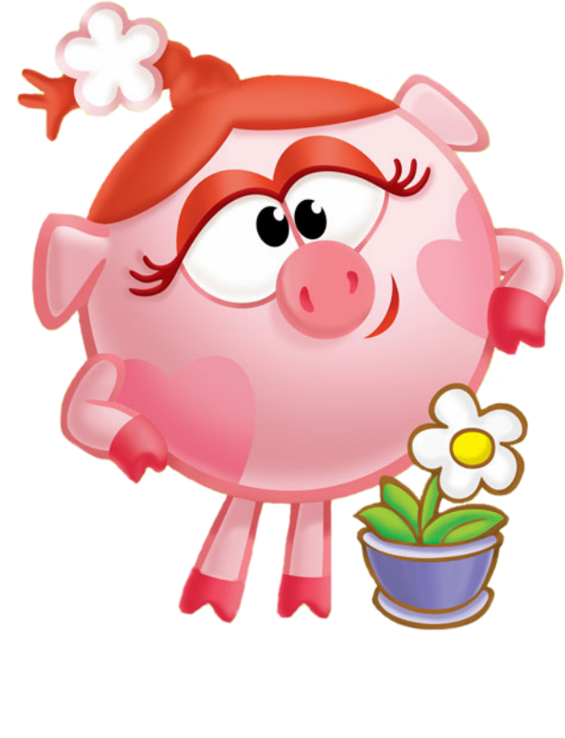
Ι.Подготовительный
обсудить с родителями дизайн по облагораживанию участка;
привлечь родителей к оформлению участка;
собрать необходимый бросовый материал для изготовления малых форм и выносного материала (пластиковые бутылки, шины, шишки, ракушки и т.д.);
- приобретение семян и посадка рассады цветов.
ΙΙ.Основной
- перекапывание клумб с привлечением родителей;
- покраска клумб, забора и малых форм;
- высадка рассады цветов на клумбы, альпийскую горку;
- сооружение необходимых конструкций на участке.

Slide 5
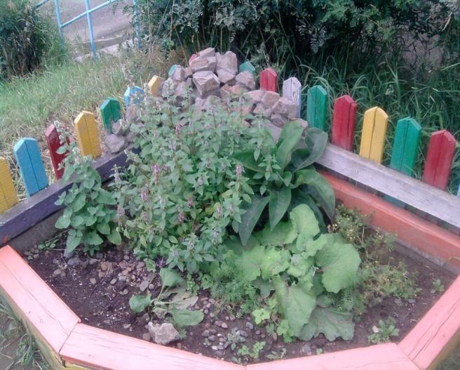
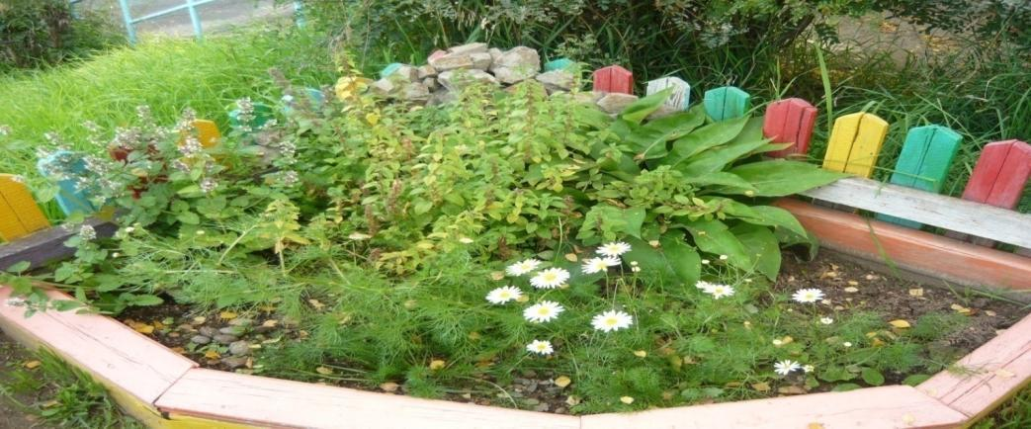
Альпийская горка «Зелёная аптека
Особое внимание, мы уделили озеленению территории. Нам было важно подобрать такие растения, которые не только украшали бы наш участок, но и оздоравливали детский организм и обладали противовоспалительным, кровоостанавливающим и ранозаживляющим действием. При оформлении альпийской горки мы постарались подобрать разнообразные лекарственные растения:
- кровоостанавливающие и ранозаживляющие (подорожник);
- расслабляющая и успокаивающая (мята перечная);
- противовирусные ( ромашка, мелиса лекарственная ).
Таким образом, изучение лекарственных растений, их свойств и уход за ними – прекрасная познавательная практика для детей.
июнь
август

Slide 6
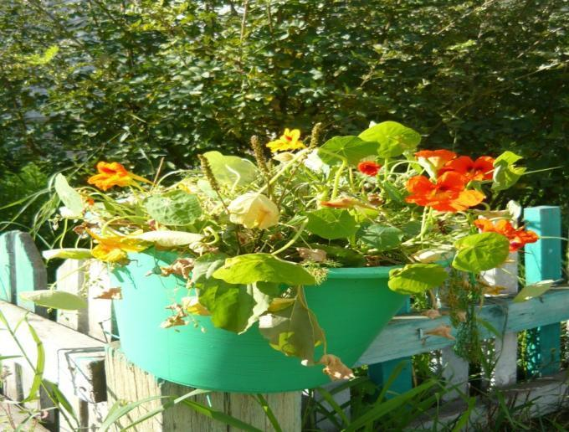
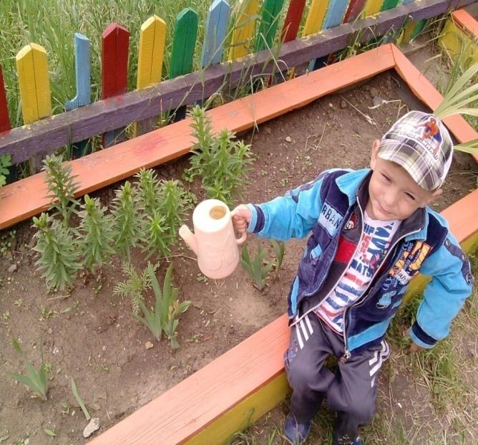
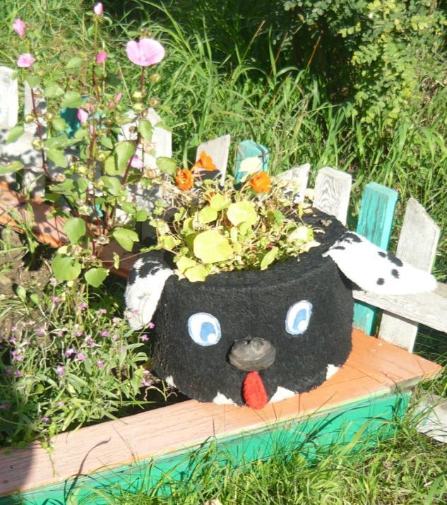
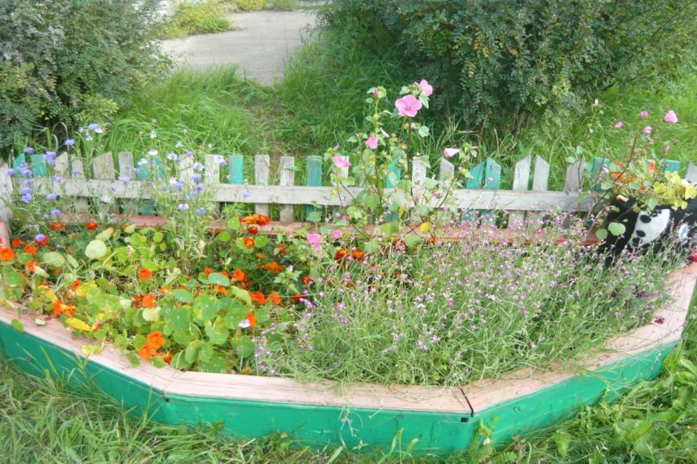
Цветники

Slide 7
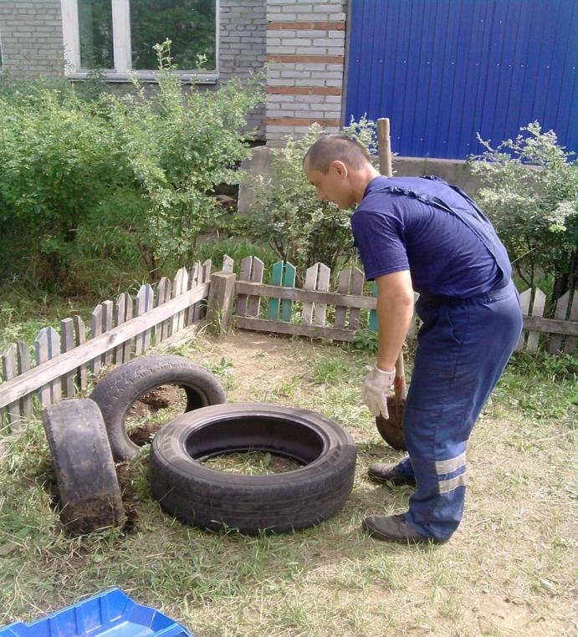
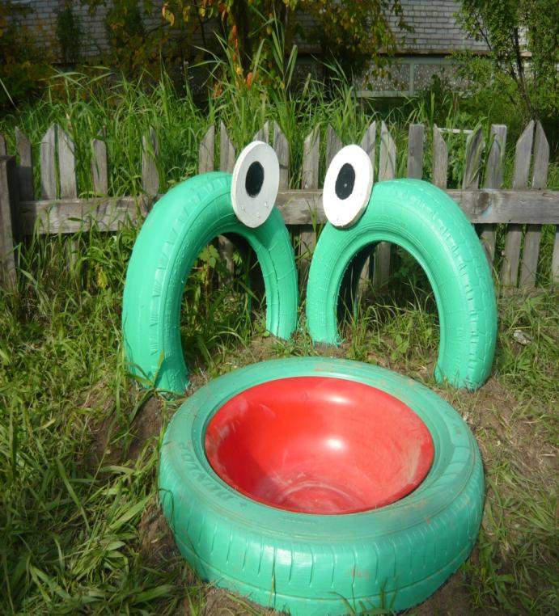
Центр экспериментирования «Царевна Лягушка»

Slide 8
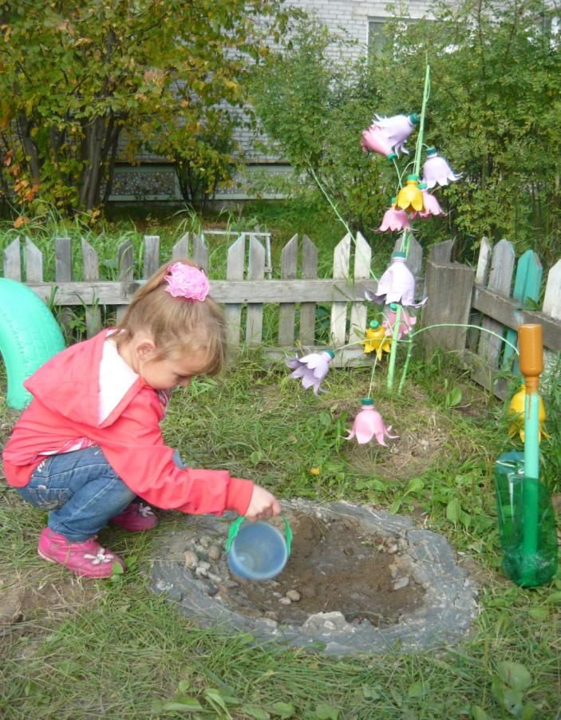
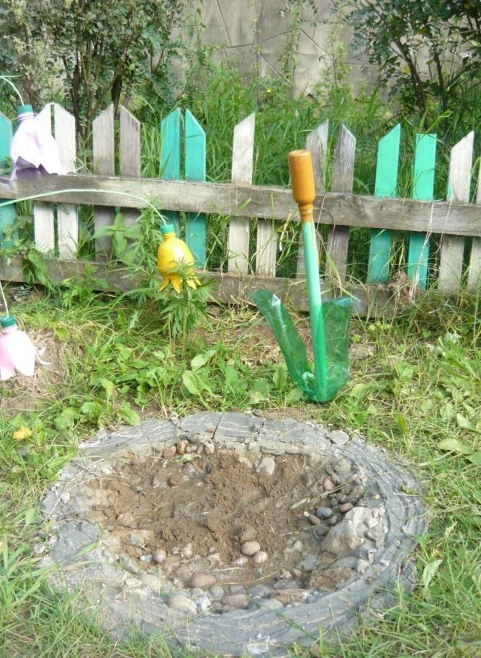
«Мини-пруд»

Slide 9
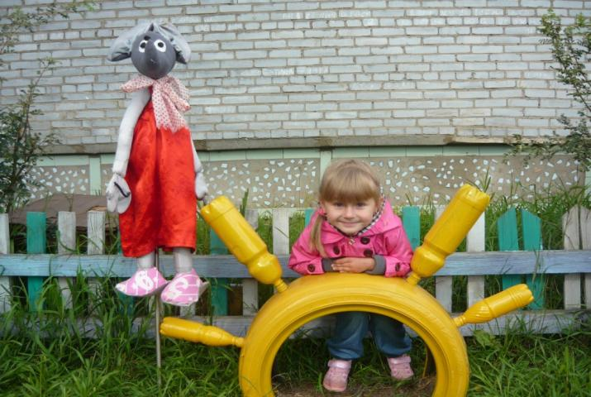
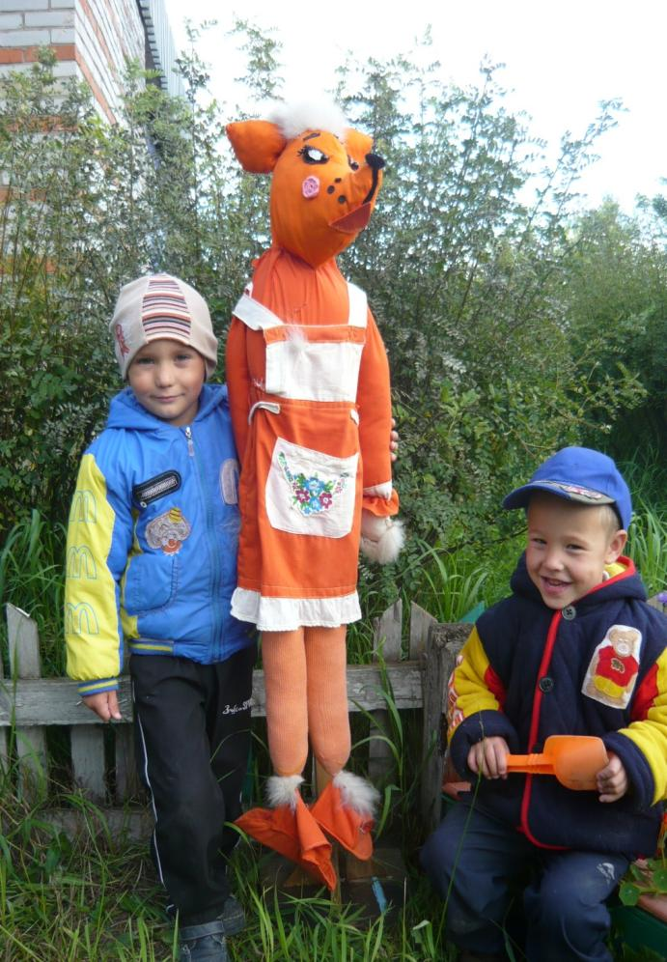
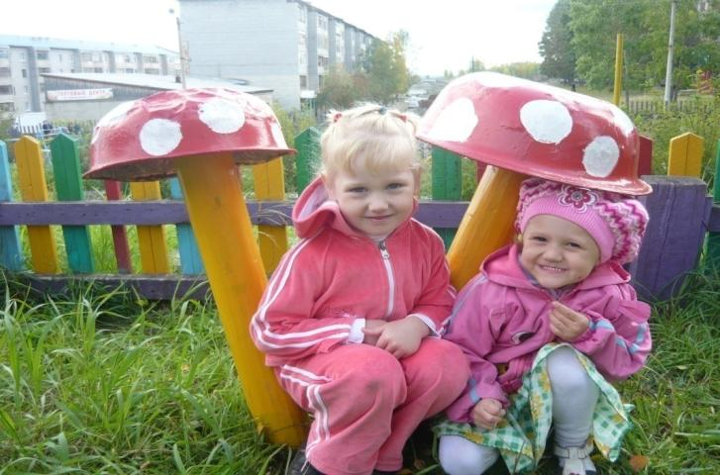
«В гостях у сказки»

Slide 10
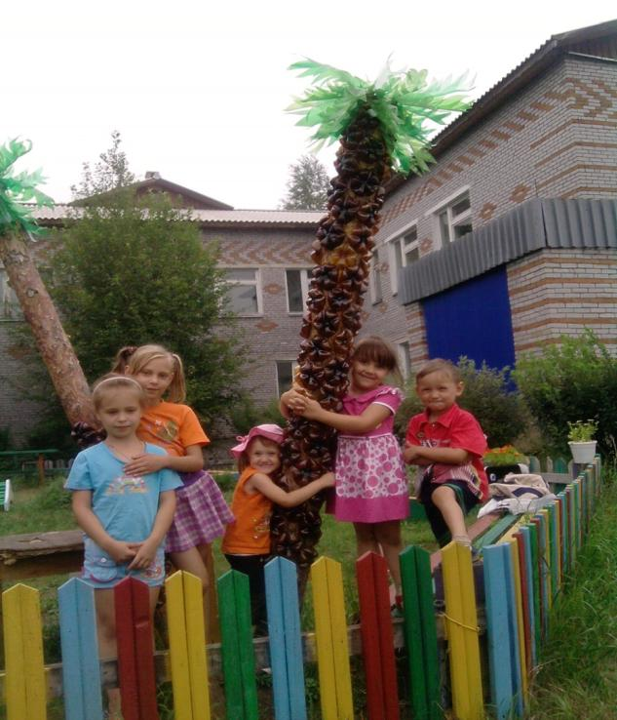
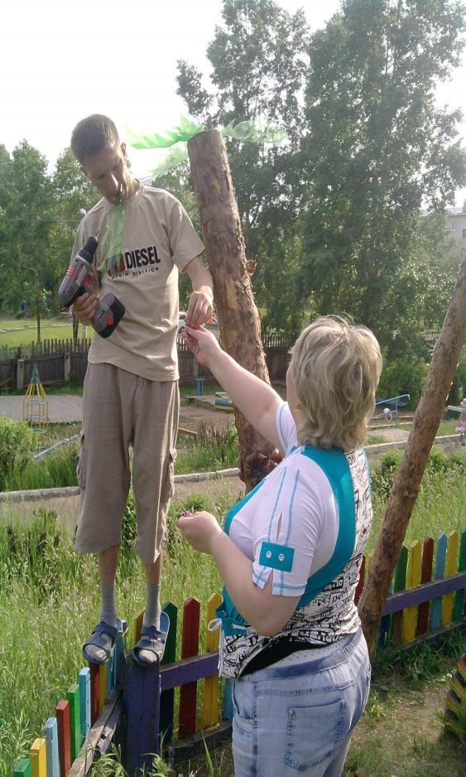
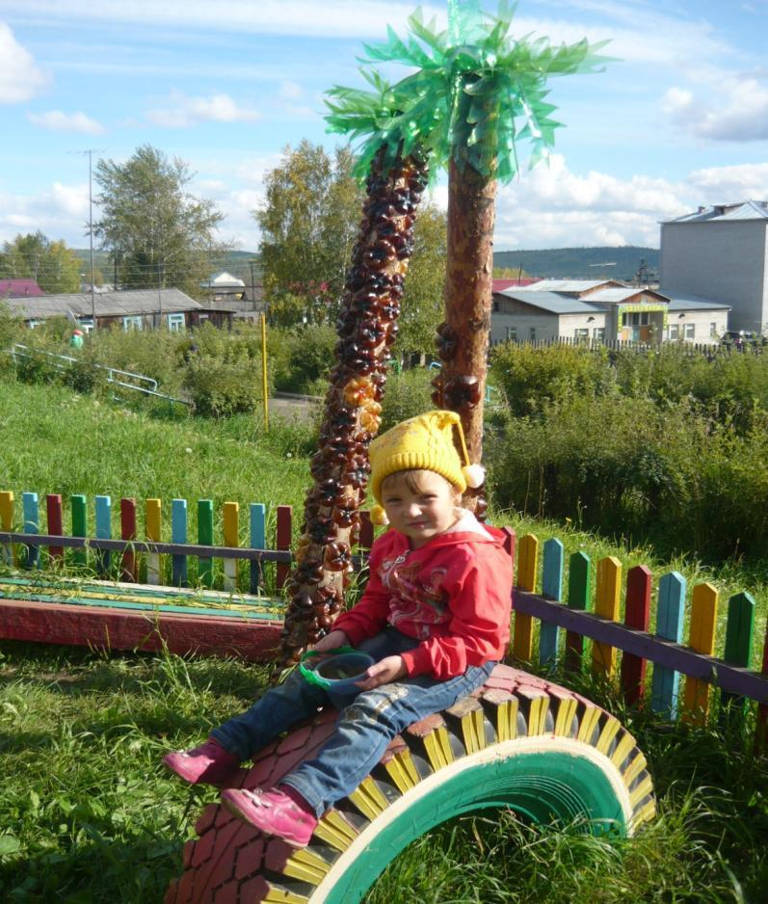
Наша пальма

Slide 11
ΙΙΙ. Заключительный
- презентация участка;
- сбор лекарственных растений с альпийской горки.

